Slide 1
নেটওয়ার্ক টপোলজি (Network Topology) 📐
কম্পিউটার সংযোগের বিভিন্ন পদ্ধতি ও কৌশল।
শিক্ষক: মো. রেজাউর রহমান।

Slide 2
হোমওয়ার্ক (গত সপ্তাহ )
১. নেটওয়ার্ক তৈরি করতে সর্বনিম্ন কয়টি কম্পিউটার প্রয়োজন?
ক) ১টি
খ) ২টি
গ) ৪টি
ঘ) ১০টি
২. ক্লায়েন্টকে বিভিন্ন সেবা প্রদানকারী শক্তিশালী কম্পিউটারকে কী বলা হয়?
ক) ইউজার
খ) মডেম
গ) সার্ভার
ঘ) রিসোর্স
৩. নেটওয়ার্কের কম্পিউটারগুলো যে ভাষা বা নিয়ম মেনে চলে তাকে কী বলে?
ক) মিডিয়া
খ) প্রটোকল
গ) অ্যাডাপ্টার
ঘ) হাব
৪. একটি কম্পিউটারকে নেটওয়ার্কের সাথে যুক্ত করার জন্য কোনটি অবশ্যই প্রয়োজন?
ক) এনআইসি (NIC)
খ) প্রিন্টার
গ) স্ক্যানার
ঘ) পেনড্রাইভ
৫. নিচের কোনটি নেটওয়ার্কের একটি 'রিসোর্স' হতে পারে?
ক) ইন্টারনেট সংযোগ
খ) প্রিন্টার
গ) কোনো সফটওয়্যার
ঘ) উপরের সবকটি
Notes:
30

Slide 3
নেটওয়ার্কের ভৌগোলিক বিস্তৃতি (Types of Network by Area)
নেটওয়ার্ক | পূর্ণরূপ | এলাকা
PAN | Personal Area Network | ব্যক্তিগত (খুব ছোট)
LAN | Local Area Network | স্কুল/অফিস (ছোট)
MAN | Metropolitan Area Network | শহর (মাঝারি)
WAN | Wide Area Network | বিশ্বব্যাপী (বিশাল)
কম্পিউটারগুলো কতটুকু জায়গা জুড়ে বিস্তৃত থাকে, তার ওপর ভিত্তি করে নেটওয়ার্ককে মূলত চার ভাগে ভাগ করা হয়:

Slide 4
নেটওয়ার্ক টপোলজি কী?
সংজ্ঞা: একটি নেটওয়ার্কের ভেতরে কম্পিউটারগুলো একে অপরের সাথে কীভাবে শারীরিকভাবে যুক্ত থাকে, সেই নকশা বা পদ্ধতিকেই টপোলজি বলা হয়।
সহজ উদাহরণ: যেমন একটি শ্রেণিকক্ষে বেঞ্চগুলো সারিবদ্ধভাবে বা গোল হয়ে সাজানো যায়, কম্পিউটারগুলোকেও তেমন বিভিন্ন নকশায় সাজানো যায়।

Slide 5
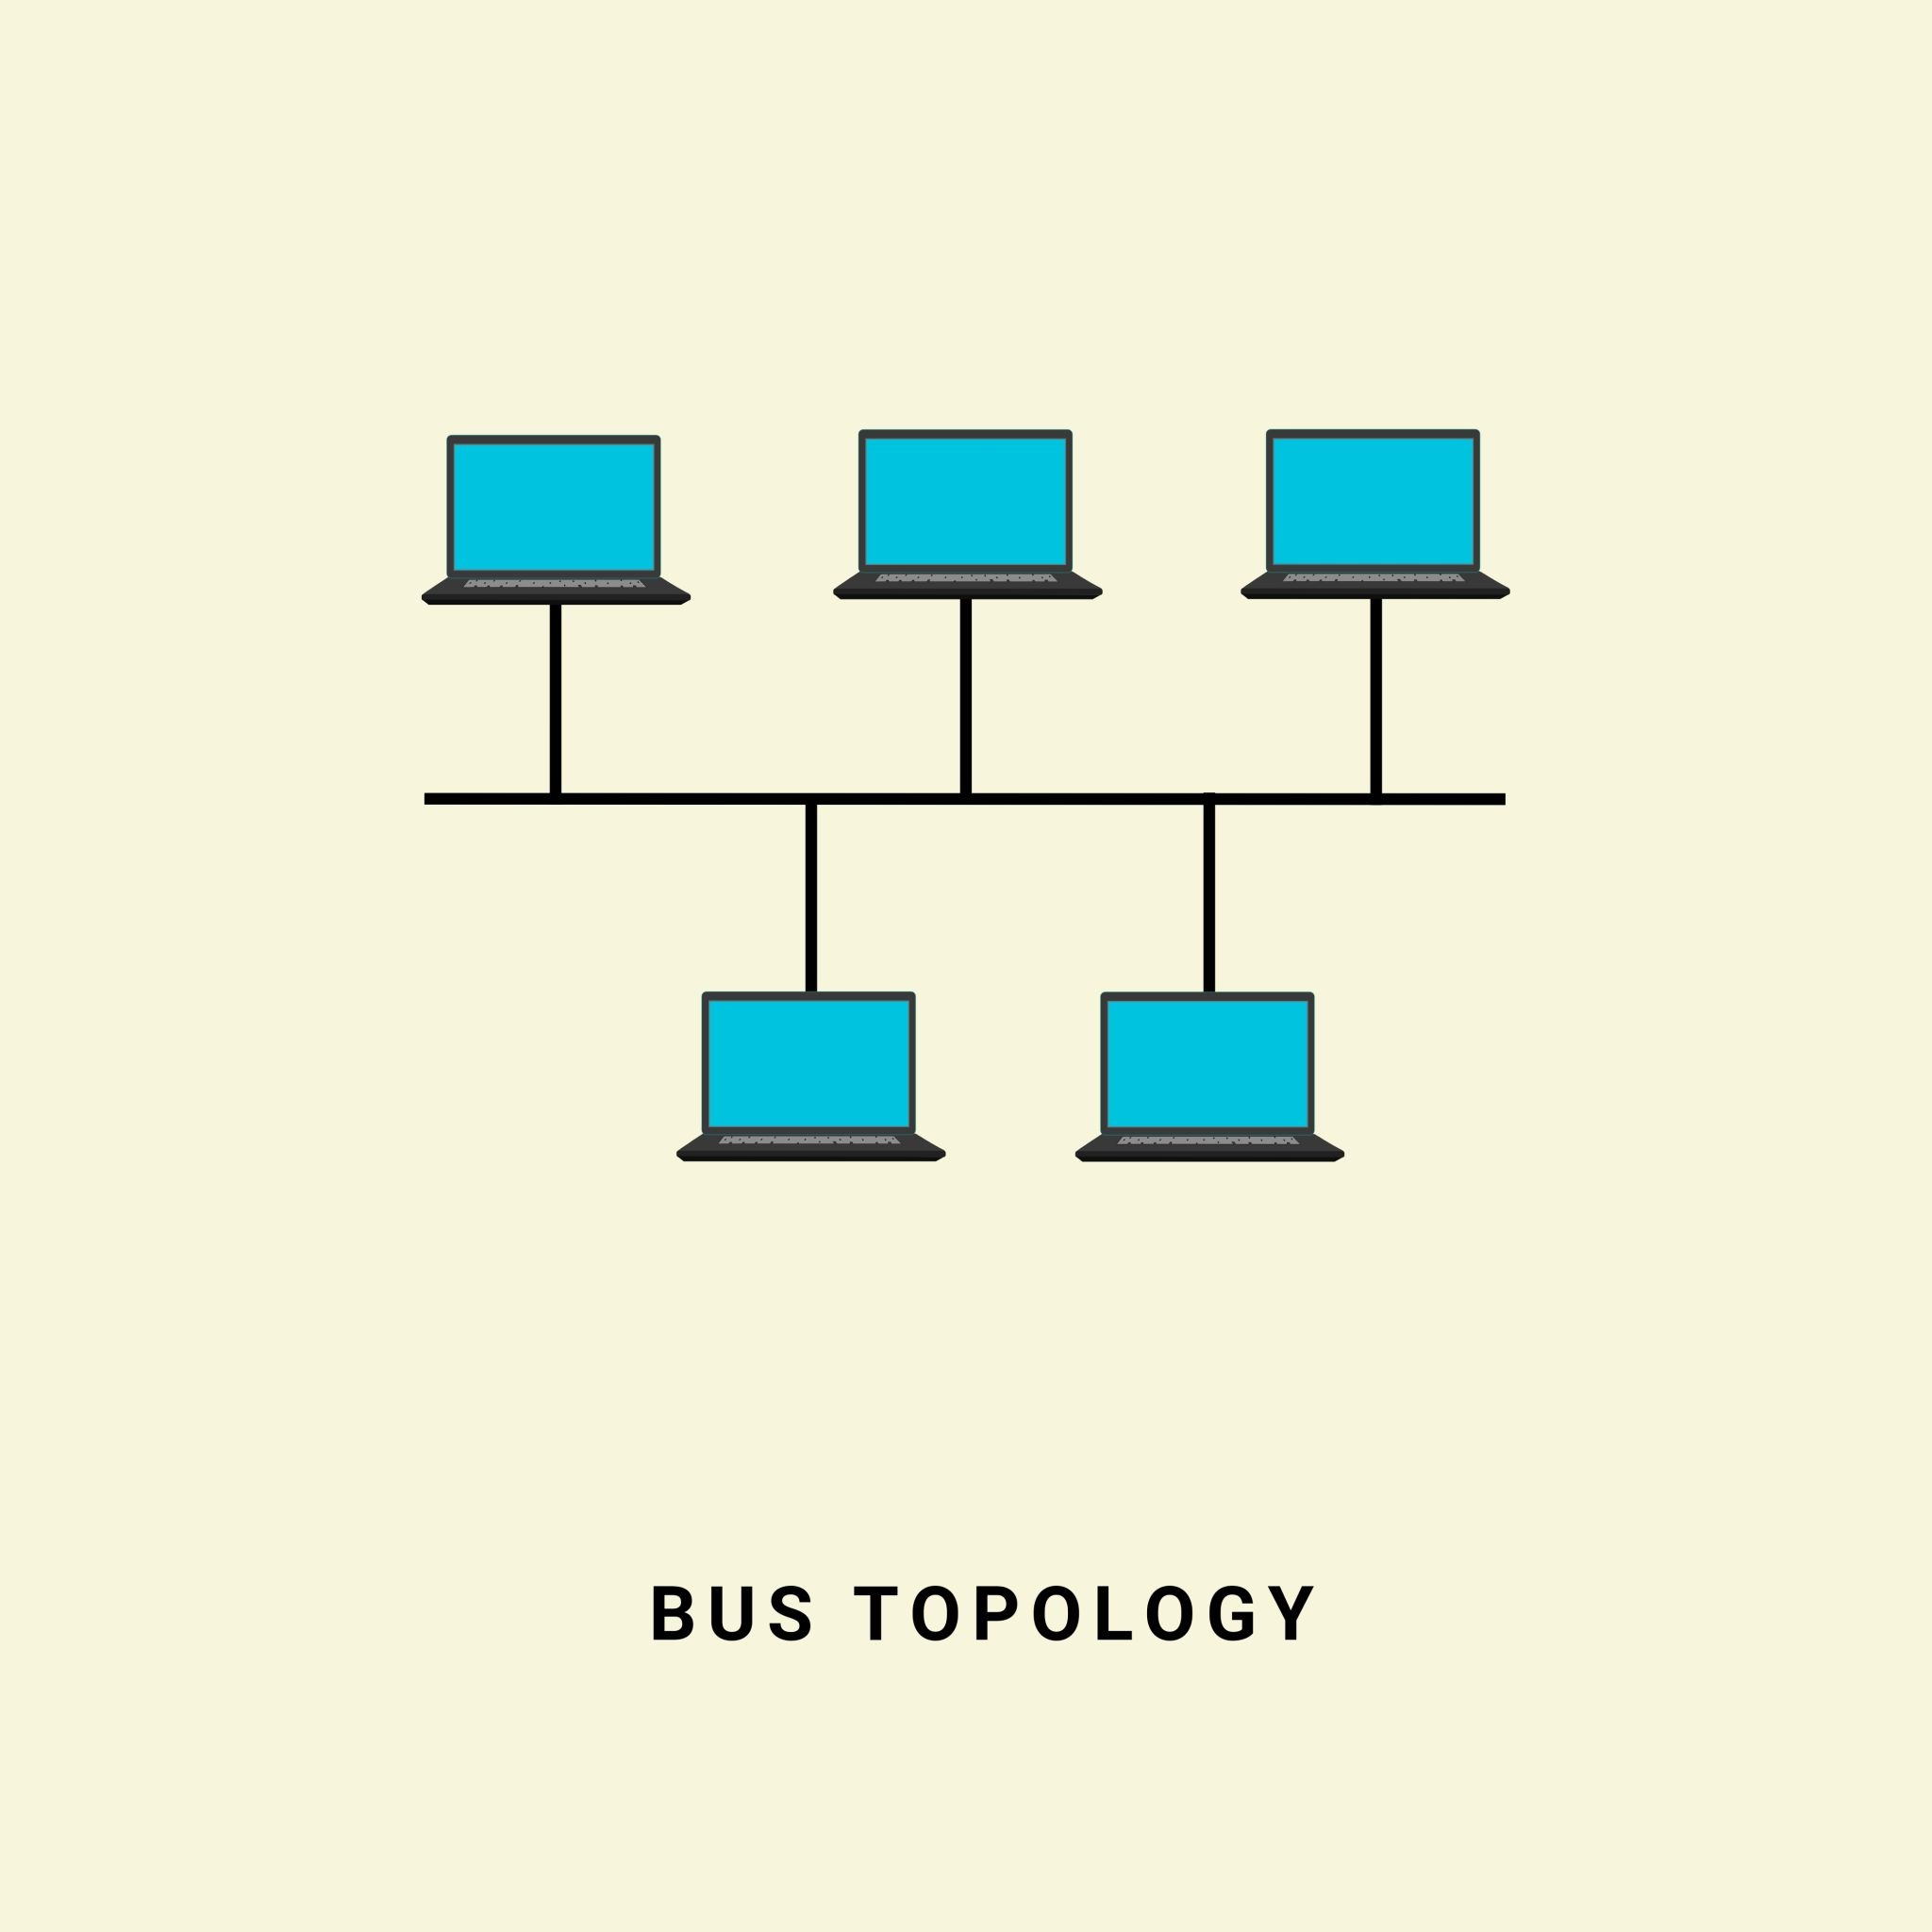
বাস টপোলজি (Bus Topology)
বৈশিষ্ট্য: একটি মূল লাইনের (Backbone) সাথে সব কম্পিউটার যুক্ত থাকে।
সুবিধা: খরচ কম এবং সহজে তৈরি করা যায়।
অসুবিধা: মূল লাইনটি নষ্ট হলে পুরো নেটওয়ার্ক অকেজো হয়ে যায়।
Notes:
বাস টপোলজি বোঝাতে ট্রেনের বগির উদাহরণ দিন।

Slide 6
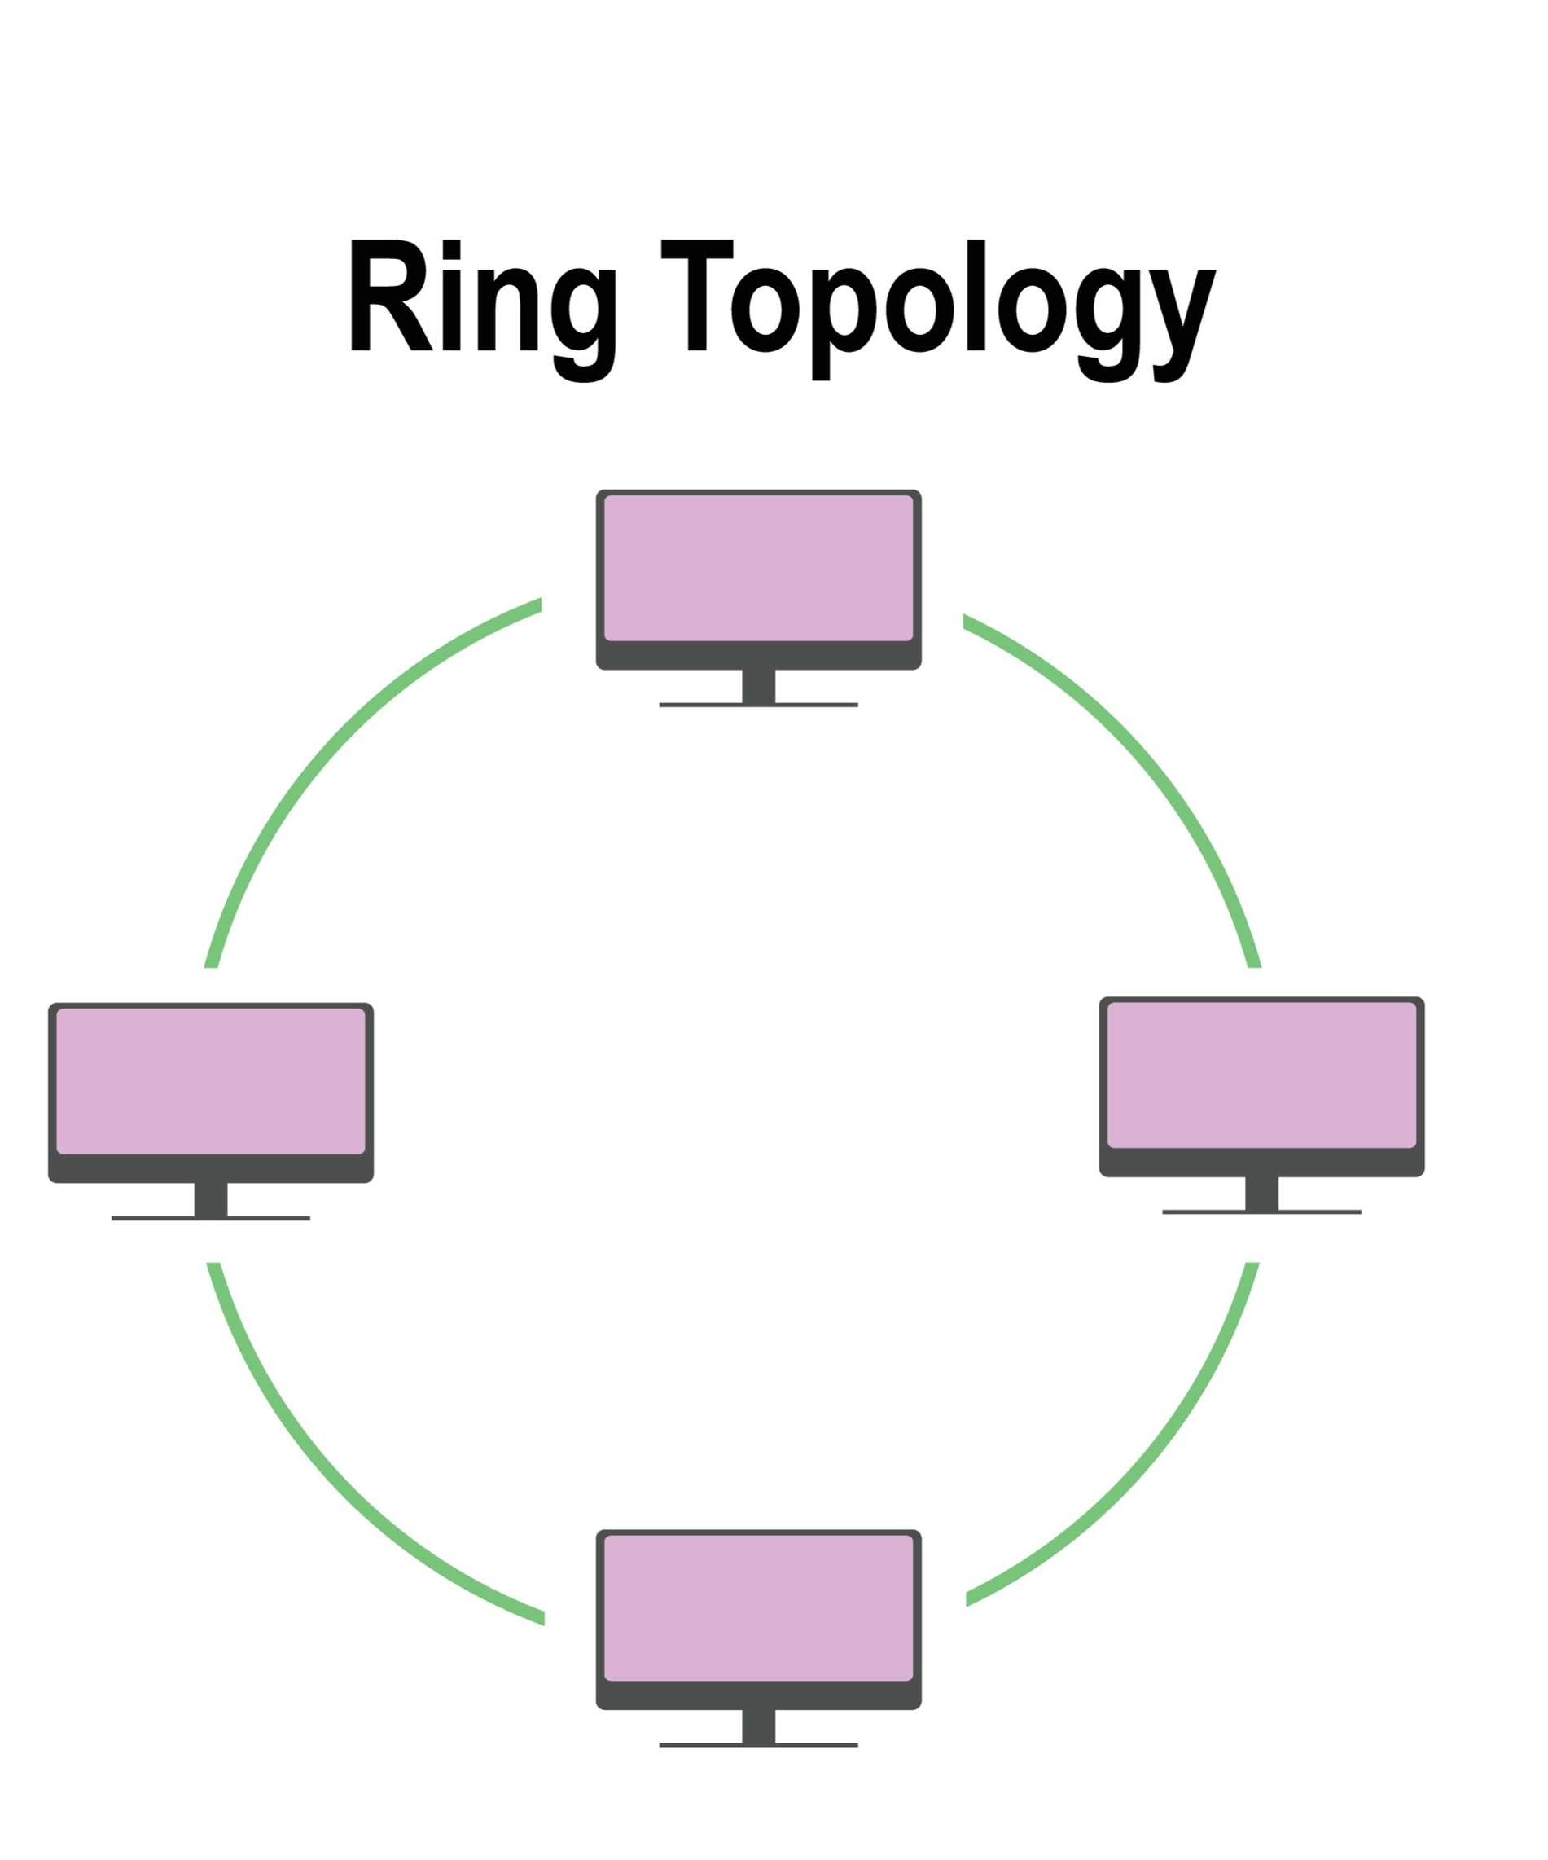
রিং টপোলজি (Ring Topology)
বৈশিষ্ট্য: প্রতিটি কম্পিউটার তার পাশের দুটি কম্পিউটারের সাথে যুক্ত হয়ে একটি বৃত্তাকার পথ তৈরি করে।
তথ্য প্রবাহ: তথ্য এখানে নির্দিষ্ট একদিকে ঘোরে।
ঝুঁকি: একটি কম্পিউটার নষ্ট হলে পুরো নেটওয়ার্ক বন্ধ হয়ে যায়।

Slide 7
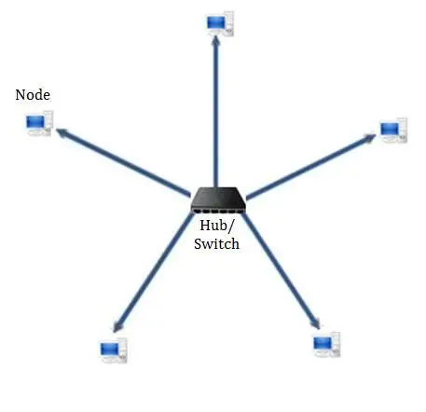
স্টার টপোলজি (Star Topology) – সবচেয়ে জনপ্রিয়
বৈশিষ্ট্য: সব কম্পিউটার একটি কেন্দ্রীয় ডিভাইসের (সুইচ বা হাব) সাথে যুক্ত থাকে।
সুবিধা: কোনো একটি কম্পিউটার নষ্ট হলেও বাকি সব সচল থাকে। এটি মেরামত করা খুব সহজ।
ব্যবহার: বর্তমানের বেশিরভাগ অফিস ও স্কুল ল্যাবে এটি ব্যবহৃত হয়।
Notes:
স্টার টপোলজিতে সুইচের গুরুত্ব বুঝিয়ে বলুন। বলুন যে, বর্তমানে আমাদের ল্যাবেও এটিই আছে।

Slide 8
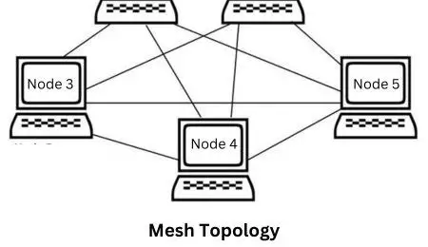
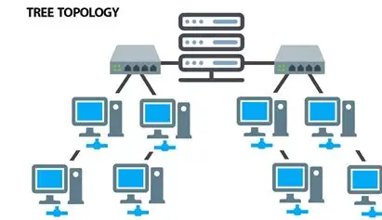
ট্রি ও মেশ টপোলজি (Tree & Mesh)
ট্রি টপোলজি: এটি অনেকগুলো স্টার টপোলজির সমষ্টি। দেখতে একটি গাছের মতো।
মেশ টপোলজি: প্রতিটি কম্পিউটার অন্য সব কম্পিউটারের সাথে সরাসরি যুক্ত থাকে। এটি অত্যন্ত শক্তিশালী কিন্তু ব্যয়বহুল।

Slide 9
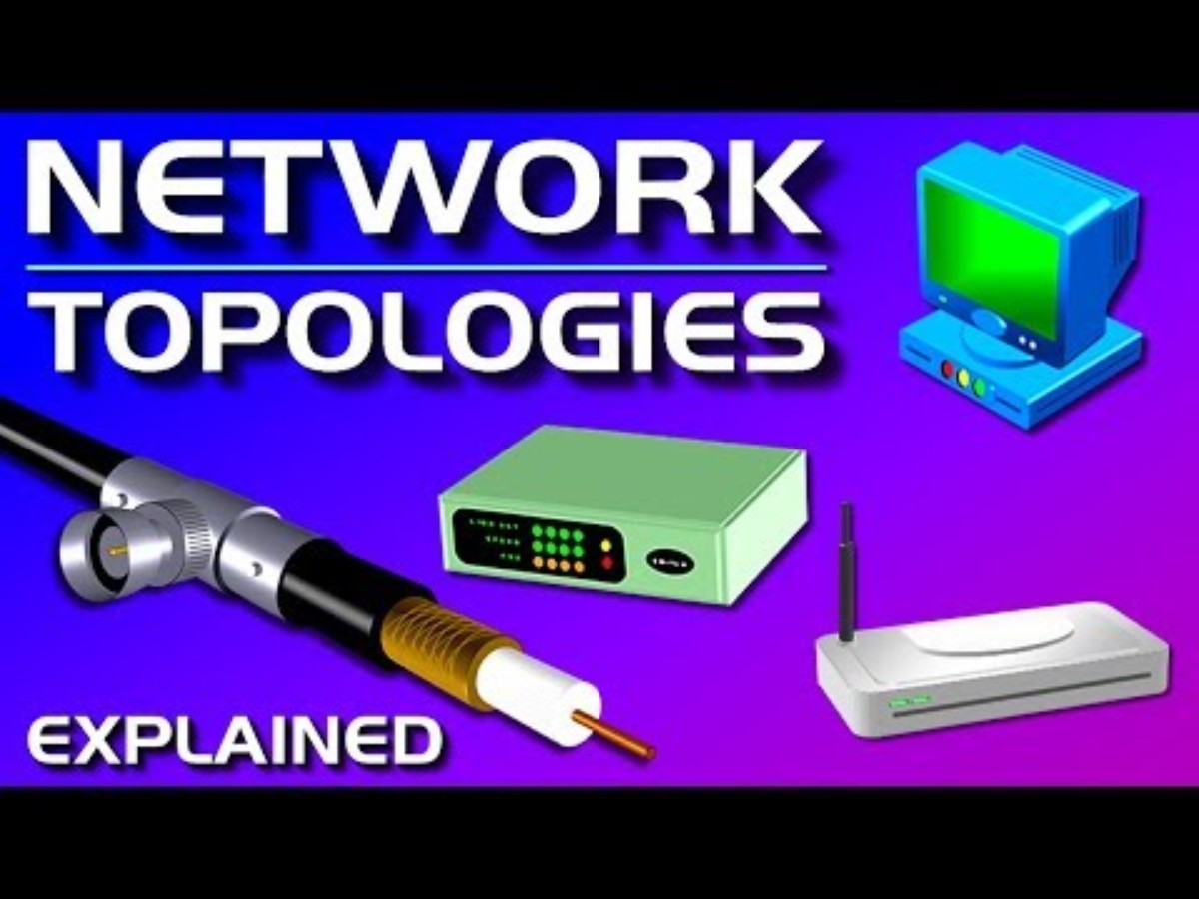
ভিডিও সেশন ▶️

Slide 10
মূল্যায়ন কুইজ (Quiz Time!) 🏆
১. কোন টপোলজিতে একটি কেন্দ্রীয় সুইচ বা হাব থাকে?
২. বাস টপোলজির প্রধান সংযোগ লাইনটিকে কী বলা হয়?
৩. গোল হয়ে ঘোরে এমন টপোলজি কোনটি?
৪. সবচেয়ে বড় নেটওয়ার্কে (ইন্টারনেট) কোন টপোলজির প্রভাব বেশি?
Notes:
কুইজের উত্তরগুলো নিয়ে ক্লাসে ওপেন ডিসকাশন করুন (১. স্টার, ২. ব্যাকবোন, ৩. রিং)।

Slide 11
বাড়ির কাজ (Homework) 🏠
অ্যাসাইনমেন্ট: তোমার স্কুলের আইসিটি ল্যাবে যদি ১০টি কম্পিউটার নতুন করে সেটআপ করতে হয়, তবে তুমি কোন টপোলজি বেছে নেবে এবং কেন? যুক্তি সহ একটি চিত্র এঁকে আনবে।

Slide 12
ধন্যবাদ 🎉
মনোযোগ দিয়ে শোনার জন্য সবাইকে ধন্যবাদ! প্রশ্ন থাকলে জিজ্ঞাসা করো।

